Slide 1
Лекция 1. Основы языка C# Содержание лекции:
Информационные технологии и программирование
История создания языка C#
Общие понятия
Процесс преобразования C# кода в машинный код
Элементы языка C#
Выражения и операции
Математические операции, класс Math
Преподаватель курса: Клюкин Даниил Анатольевич, ст. преподаватель каф. ПМиИТ

Slide 2
Преподаватель курса:
Клюкин Даниил Анатольевич,
инженер-программист 1-й категории
Длительность курса:
3 семестра.
Форма контроля:
1-й семестр – экзамен,
2-й семестр – зачет с оценкой,
3-й семестр – зачет с оценкой.

Slide 3
Для допуска к экзамену/зачету необходимо:
Не иметь прогулов.
Сдать лабораторные работы.
На экзамене/зачете оценка зависит от полноты ответа на билет.
Прогулы необходимо отработать: предоставить конспект лекции, решить дополнительные практические задания.

Slide 4
Литература
Курсы по программированию на C#
Полное руководство по языку программирования С# 13 и платформе .NET 9: https://metanit.com/sharp/tutorial/
Обучающие курсы https://ulearn.me/
Книги с общими принципами программирования:
Джеффри Рихтер. CLR via C#.
Джозеф Албахари. C# 12 in a Nutshell.
Стив Макконнел. Совершенный код.
Интересные статьи:
Ликбез по типизации: https://habr.com/ru/articles/161205/

Slide 5
Компоненты программирования
Что нужно знать, чтобы уметь программировать?
Алгоритмы и структуры данных
Синтаксис ЯП
Программирование
Прикладные библиотеки
Архитектура ПО
(принципы разработки)
Практика программирования

Slide 6
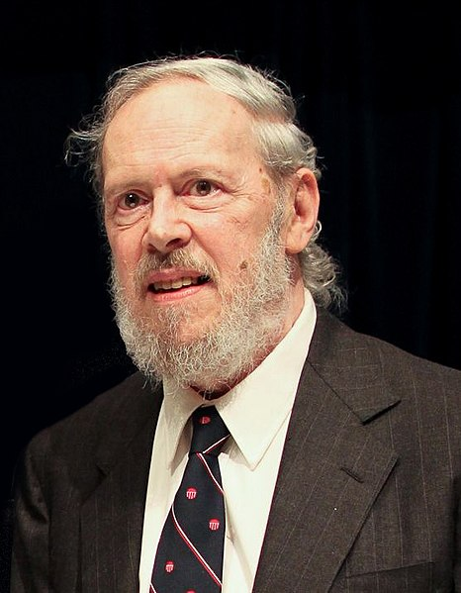
История создания языка C#
C (Си), 1973 г.
C++,
1984 г.
C#,
2000 г.
C был разработан в начале 1970-х годов Деннисом Ритчи в Bell Labs. Он был создан как ЯП общего назначения, предназначенный для написания операционных систем и другого системного программного обеспечения. C отличался своим структурным подходом, портативностью и эффективностью.
Деннис Ритчи
Notes:
Особенности процедурных языков (C, Паскаль, Бейсик, Фортран …):
последовательность, ветвление, цикл,
код выполняется последовательно, строка за строкой, сверху вниз,
данные и операции с ними тесно связаны,
=> низкая модульность,

Slide 7
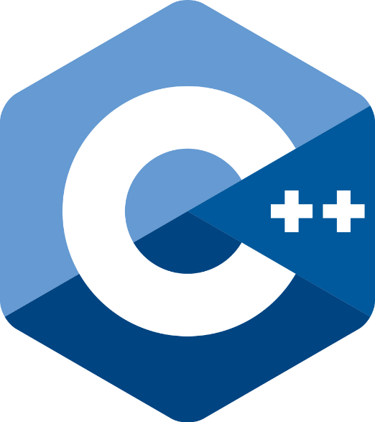

В начале 1980-х годов Бьярн Страуструп в Bell Labs расширил возможности языка C, создав C++.
C++ быстро стал популярным благодаря своей универсальности и эффективности. Он используется для создания программного обеспечения разного рода: от игр до ОС. Этот язык также широко применяется в обработке данных и научных расчетах.
Бьярне Страуструп

Slide 8

В конце 1990-х годов компания Microsoft начала разрабатывать новый язык программирования, который должен был стать более современным и безопасным, чем C++. Этот язык получил название C#.
C# был разработан командой под руководством Андерса Хейлсберга. Он был вдохновлен C++ и другими языками, такими как Java и Modula-3.
C# был официально выпущен в 2002 году и быстро завоевал популярность среди разработчиков. Он стал одним из ведущих языков программирования для разработки приложений Windows, веб-приложений и мобильных приложений.
Андерс Хейлсберг

Slide 9
Ключевые особенности C#
C# унаследовал многие функции от C++, но также добавил ряд новых функций, в том числе:
Управляемая среда: C# выполняется в управляемой среде, которая обеспечивает автоматическое управление памятью и защиту от сбоев.
Безопасность типов: C# использует строгую систему типов, которая помогает предотвратить ошибки во время выполнения.
Совместимость с .NET: C# является частью платформы .NET, которая предоставляет богатый набор библиотек и служб для разработки приложений.
Notes:
Еще одним новшеством платформы .NET была технология активных серверных страниц ASP.NET (Active Server Page). С её помощью можно было относительно быстро разработать веб-приложения, взаимодействующие с базами данных.
Также сейчас С# применяется для создания игр под Windows, macOS, Android и iOS. Объясняется это тем, что этот язык лучше всего подходит для работы с Unity.

Slide 10
Общие понятия
Программирование — это наука, изучающая теорию и методы разработки, производства и эксплуатации программного обеспечения ЭВМ.
Суть программирования заключается в том, чтобы составить алгоритм и перевести его на язык программирования.
Алгоритм — это описание последовательности операций, направленных на решение поставленной задачи.
Язык программирования — это набор правил, с помощью которых программист записывает исходную программу. Из полученного текста специализированные программы (трансляторы, компоновщики и др.) формируют код, предназначенный для процессора.

Slide 11
Программа — комбинация компьютерных инструкций и данных, позволяющая аппаратному обеспечению вычислительной системы выполнять вычисления или функции управления.
Компилятор — это программа-транслятор, которая преобразует исходный код, написанный на языке программирования высокого уровня, в эквивалентный машинный код (исполняемый файл) или промежуточное представление (например, байт-код) перед выполнением программы. Пример: GCC (C/C++).
Интерпретатор — это программа, которая выполняет исходный код построчно, транслируя и исполняя каждую инструкцию непосредственно во время работы программы (runtime), без предварительного создания отдельного исполняемого файла. (Python).

Slide 12
Машинный код — это низкоуровневая последовательность двоичных или шестнадцатеричных инструкций, которые могут быть непосредственно выполнены процессором компьютера без дополнительной трансляции.
Пример машинного кода: B8 2A 00 00 00
Байт-код — это промежуточное представление кода, предназначенное для выполнения виртуальной машиной (ВМ) или интерпретатором, а не процессором напрямую.

Slide 13
По степени соответствия конструкций языка машинному (процессорному) коду языки программирования делятся на
Низкоуровневые (машинно-ориентированные)
Высокоуровневые.
Процедурные – функции обрабатывающие данные.
C, Паскаль, Basic, Алгол и др.
Объектно-ориентированные – взаимодействующие объекты.
C#, C++, Python, Java др.

Slide 14
Процесс преобразования C# кода в машинный код
Компиляция – трансляция (перевод) программы, составленной на исходном языке высокого уровня, в эквивалентную программу на низкоуровневом языке, близком машинному коду (иногда на язык ассемблера), выполняемая компилятором.
CIL (MSIL) – Common Intermediate Language (Microsoft Intermediate Language). Промежуточный язык, разработанный компанией Microsoft для платформы .NET Framework. Является независимым от ЦП набором инструкций, которые можно эффективно преобразовать в машинный код.

Slide 15
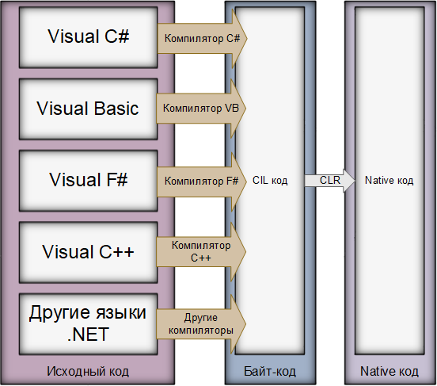
CLR – Common Language Runtime исполняющая среда для байт-кода CIL, в который компилируются программы, написанные на .NET-совместимых языках программирования.
JIT – Just In Time компиляция. Преобразование байт кода в машинные инструкции.
( JIT )

Slide 16
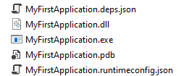
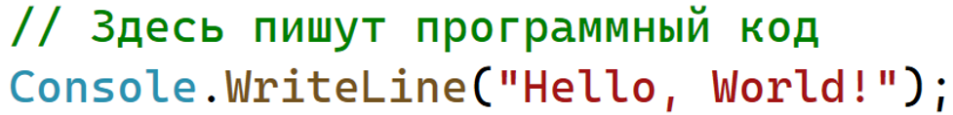
Код на языке C#
Компилятор C#
Код на промежуточном языке (MSIL)
Машинный код
JIT Компилятор

Slide 17
Среда разработки
Интегри́рованная среда́ разрабо́тки (Integrated development environment — IDE), также единая среда разработки – комплекс программных средств, используемый программистами для разработки программного обеспечения (ПО).
Microsoft Visual Studio 2022 – IDE от компании Майкрософт.
Visual Studio включает один или несколько компонентов из следующих:
Visual Basic .NET, Visual C++, Visual C#, JavaScript, Python (включён начиная с Visual Studio 2019), TypeScript, XAML.
JetBrains Rider (Win/macOS/Linux, платный).
MonoDevelop (Win/macOS/Linux, бесплатный).

Slide 18
Основные компоненты IDE:
Текстовый редактор с подсветкой синтаксиса, автодополнением кода (IntelliSense) и навигацией по проекту.
Транслятор (компилятор и/или интерпретатор) для преобразования исходного кода в исполняемую программу.
Средства автоматизации сборки (build tools) для управления зависимостями и компиляцией проекта.
Отладчик (debugger) для пошагового выполнения кода, анализа переменных и диагностики ошибок.

Slide 19
IntelliSense — технология автодополнения кода от компании Microsoft, наиболее известная в Microsoft Visual Studio. Дописывает элементы кода при вводе начальных букв (появляется при вводе).
Принятие автодополнения происходит по нажатию на Tab или Enter.
Быстрые команды
Закомментировать код: Ctrl + K, Ctrl + C.
Форматирование кода: Ctrl + K, Ctrl + D.
Переименование элемента кода с учётом всех зависимостей: Ctrl + R, Ctrl + R.

Slide 20
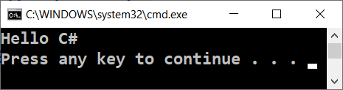
Создание первой программы
Консольное приложение — это простейший тип программы, которая взаимодействует с пользователем через текстовый интерфейс командной строки (терминал). В отличие от графических приложений (GUI), оно не имеет окон, кнопок или визуальных элементов, а ввод/вывод данных происходит через текст.

Slide 21

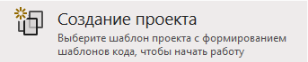
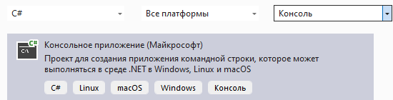
Необходимо скачать и установить программу Visual Studio 2022 Community ( https://visualstudio.microsoft.com/ru/vs/ )
Запустить Visual Studio 2022
Выбрать «Создание проекта»
Выбрать шаблон проекта «Консольное приложение (Майкрософт)»

Slide 22
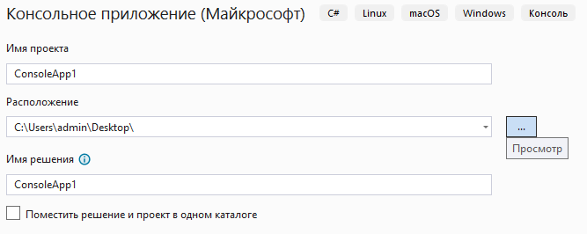
Далее выбираем расположение проекта

Slide 23

Выбираем актуальную платформу (.Net 7, .Net 8 и далее)

Slide 24
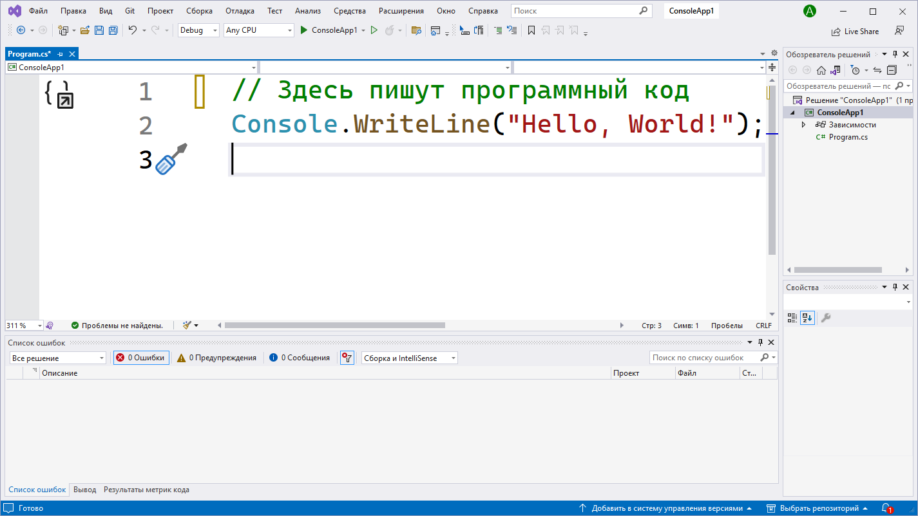

Slide 25
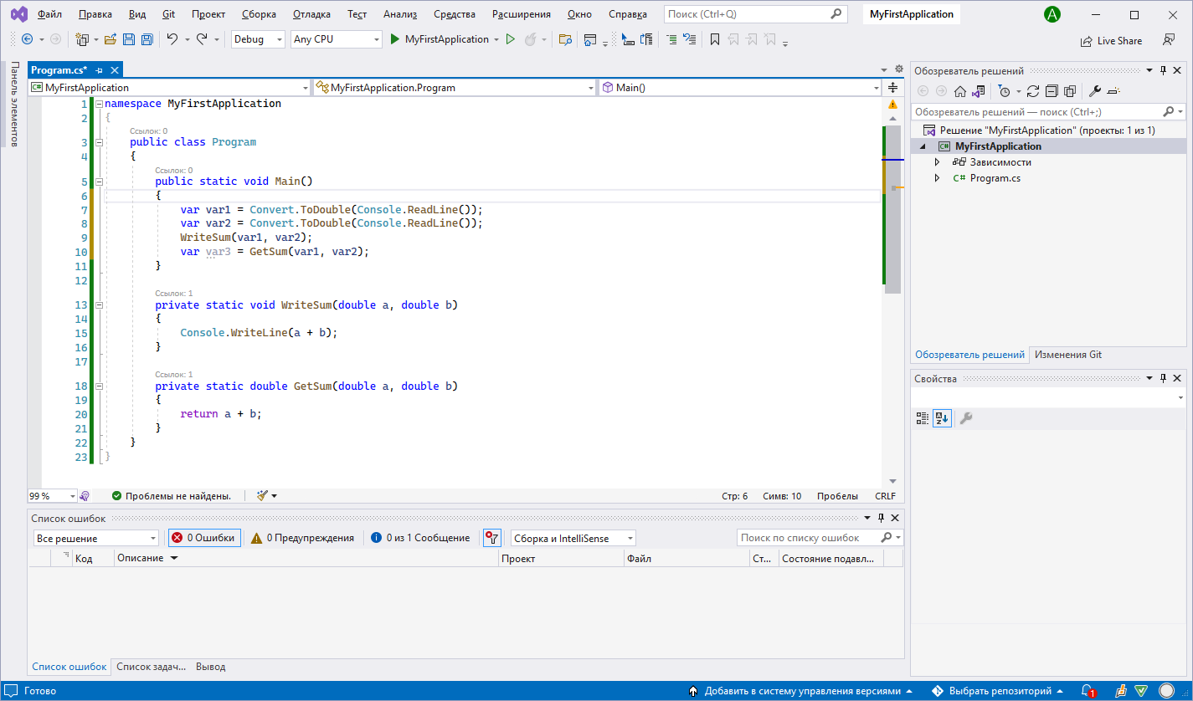
Список ошибок
Файлы программы

Slide 26
Обозреватель решений (Solution Explorer)
Где найти: Вид → Обозреватель решений (или Ctrl + Alt + L).
Зачем нужно:
Показывает структуру вашего проекта (файлы, папки, зависимости).
Позволяет быстро переключаться между файлами (например, Program.cs).
Вкладка "Вид" (View)
Содержит инструменты для навигации по коду и отображения дополнительных окон.
Полезные пункты:
Ошибки (Ctrl + \, E) — список ошибок компиляции.
Вывод (Ctrl + Alt + O) — логи сборки и запуска программы.

Slide 27
Вкладка "Сборка" (Build)
Отвечает за компиляцию проекта.
Основные действия:
Собрать решение (Ctrl + Shift + B) — проверить код на ошибки без запуска.
Очистить решение — удалить временные файлы сборки.
Вкладка "Отладка" (Debug)
Здесь настраивается запуск программы в режиме отладки.
Ключевые кнопки:
Запуск с отладчиком (F5) (остановка на ошибках).
Запуск без отладки (Ctrl + F5).
Точки останова (F9 на строке кода).

Slide 28
Система типов
Языки Программирования
Типизированные
Нетипизированные
Типизированные языки: C, C#, Java, Python, PHP.
Нетипизированные языки: язык ассемблера, Forth.

Slide 29
Тип данных это
множество допустимых значений, которые могут принимать данные, принадлежащие к этому типу;
Примеры:
Целые числа – 1, 2, 3 и т.д.
Вещественные числа 1,5; 3,14; 0,123 и т.д.
набор операций, которые можно осуществлять над данными, принадлежащими к этому типу.
Примеры: сложение, умножение, деление, вычитание и др.

Slide 30
Тип данных | Псевдоним .NET Framework | Размер, байт | Диапазон
byte | System.Byte | 1 | -128...127
sbyte | System.SByte | 1 | 0...255
short | System.Int16 | 2 | -32768...32767
ushort | System.UInt16 | 2 | 0...65535
int | System.Int32 | 4 | -2 147 483 648 ... 2 147 483 647
uint | System.UInt32 | 4 | 0 ... 4 294 967 295
Хранение числа 123 типа Int32 в памяти:
0 | 0 | 0 | 0 | 0 | … | 0 | 0 | 0 | 1 | 1 | 1 | 1 | 0 | 1 | 1
Всего 32 ячейки
Знак + (0) или - (1)

Slide 31
Тип данных | Псевдоним .NET Framework | Размер, байт | Диапазон
long | System.Int64 | 8 | -9 223 372 036 854 775 808 ... 9 223 372 036 854 775 807
ulong | System.UInt64 | 8 | 0 ... 18 446 744 073 709 551 615
char | System.Char | 2 | Символ Юникода
string | System.String | 14+2*кол-во символов | Символ Юникода
bool | System.Boolean | 1 | True, False

Slide 32
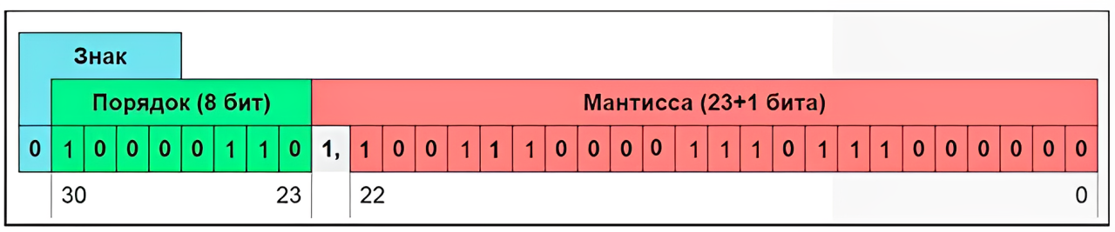
Тип данных | Псевдоним .NET Framework | Размер, байт | Диапазон
float | System.Single | 4 | ±1,5×10⁻⁴⁵ ... ±3,4 × 10³⁸
double | System.Double | 8 | ±5×10⁻³²⁴ ... ±1,7 × 10³⁰⁸
decimal | System.Decimal | 16 | ±1,0×10⁻²⁸ ... ±7,9 × 10²⁸
Вещественные числа представляются в памяти в соответствии со стандартом IEEE754, пример для числа 206,116 типа float:

Slide 33
Переменная — это именованная область памяти, предназначенная для хранения данных определённого типа, значение которой может изменяться во время выполнения программы.
Объявление переменной — это указание её имени и типа в исходном коде программы. Оно сообщает компилятору или интерпретатору о существовании переменной, но не выделяет под неё память.
int myIntVariable;
float myFloatVariable;
char myCharVariable;

Slide 34
Инициализация – это процесс присвоения начального значения при создании переменной. Перед инициализацией происходит выделение памяти.
<Тип данных> <Имя переменной> = <Значение>;
int myIntVariable;
myIntVariable = 11; ИЛИ int myIntVariable = 11;
float myFloatVariable = 10.2f;
char myCharVariable = 'q';

Slide 35
Вопросы
Какой тип данных нужно выбрать если мы хотим хранить в нем:
Целые числа от 1 до 100
Целые числа
Натуральные числа от 1 до 1000
Огромные целые числа > 10 000 000
Единичные символы, например, ‘a’; ‘b’; ‘1’; ‘@’ …
Символы и, возможно, слова: «Вася»; «Петя»; «012345»; «Я» …
Вещественные числа
Вещественные числа, когда не требуется большое количество знаков после запятой (не нужна высокая точность): 0,15; 0,3; -0,0025
Очень большие вещественные числа
Вещественные числа, когда требуется высокая точность (много знаков после запятой)
Выражения, для которых всего 2 варианта ответа, например, «Да» или «Нет».

Slide 36
Комментарии
Комментарий – это текст, который предназначен только для читающего программу человека и компилятором игнорируется.
Виды:
Однострочный;
Многострочный;
XML – комментарий.
//Способ 1. Однострочный комментарий
/*
Способ 2
Многострочный комментарий
*/
int myIntVariable;
myIntVariable = 11;
const float myFloatVariable = 10.2f;
char myCharVariable = 'q';

Slide 37
Преобразование типов данных, это приведение одного типа к другому.
Пример явного преобразования:
double var1 = 5.2;
int var2 = (int)var1;
Преобразование может привести к потере данных. В переменную var2 будет записано 5, дробная часть в данном случае отбрасывается.
Пример неявного преобразования:
int var1 = 5;
float var2 = var1;
В переменную var2 будет записано 5.

Slide 38
Примечание:
С версии C# 3.0 была добавлена неявная типизация. Вместо определенного типа можно писать var, тогда компилятор сам выведет нужный тип из правой части.
var floatVar = 5.2f;
//тоже самое, что и
float floatVar = 5.2f;
var strVar = "Строка";
//тоже самое, что и
string strVar = "Строка";
var intVar = 12;
//тоже самое, что и
int intVar = 12;

Slide 39
Константами называются объекты данных, которые не изменяют своего значения на всём времени выполнения программы.
const float myFloatVariable = 10.2f;
Область видимости, или контекст переменной — это часть кода, в пределах которого доступна данная переменная.
int myIntVariable;
myIntVariable = 11;
const float myFloatVariable = 10.2f;
char myCharVariable = 'q';
int intMax = int.MaxValue;
double dblMax = double.MaxValue;
Область видимости myIntVariable
myFloatVariable myCharVariable
intMax
dblMax

Slide 40
Виды типизаций
Статическая / динамическая типизация.
Статическая определяется тем, что конечные типы переменных и функций устанавливаются на этапе компиляции.
В динамической типизации все типы выясняются во время выполнения программы.
Примеры:
Статическая: C, Java, C#;
Динамическая: Python, JavaScript, Ruby.

Slide 41
Сильная / слабая типизация (иногда строгая / нестрогая).
Язык обладает сильной типизацией, если его система типов гарантирует, что программа не может выполнить операцию над данными несовместимого типа, за исключением явно разрешённых преобразований.
Язык обладает слабой типизацией, если его система типов допускает выполнение операций над данными различных типов посредством неявных преобразований.
Примеры:
Сильная: C#, Java, Python, Haskell, Lisp;
Слабая: C, JavaScript, Visual Basic, PHP.

Slide 42
Явная / неявная типизация.
Явно-типизированные языки отличаются тем, что тип новых переменных / функций / их аргументов нужно задавать явно.
Соответственно языки с неявной типизацией перекладывают эту задачу на компилятор / интерпретатор.
Примеры:
Явная: C++, D, C#
Неявная: PHP, Lua, JavaScript

Slide 43
Ввод и вывод на консоль
Для вывода на консоль используется конструкция:
Console.WriteLine(“Что то”);
Значение, которое стоит внутри скобок, автоматически приводится к строковому виду:
Console.WriteLine(123); Вывод: «123»
Чтобы запросить ввод данных с консоли используется конструкция:
string str = Console.ReadLine();
Данное выражение всегда возвращает тип string.
Но, что если мы вводим число и хотим получить число?
int number = int.Parse(Console.ReadLine());
int.Parse преобразует строку в целое число, но если строку преобразовать нельзя, то программа завершится с ошибкой!

Slide 44
Но, что если ошибка нам не нужна, а пользователь может ввести не число и надо это как то обработать?
bool isNumber = int.TryParse(Console.ReadLine(), out int number);
Подробнее выражение out мы изучим позже, сейчас нужно просто запомнить.
В данном случае в переменной isNumber будет лежать True, если строку удалось преобразовать в число и False – если преобразовать не удалось.
А в переменной number будет лежать полученное число в первом случае и значение по умолчанию т.е. 0 во втором.
Аналогично существуют методы:
double.Parse(); double.TryParse();
float.Parse(); float.TryParse(); и т.д.

Slide 45
Выражения и операции
Операнд – аргумент операции, т.е. данные, на которые действует операция.
Операция – действие (совокупность действий) выполняемое над данными.
Выражение – объединение операндов с помощью операций.
Операнд1 @ Операнд2 @ … ОперандN
где @ - знак операции.
Операции разделяются по арности (количество операндов):
унарные (или одноместные – один операнд);
бинарные (двуместные – два операнда);
тернарные (трехместные – три операнда).
Операции упорядочены по приоритету.
Операции одинакового приоритета выполняются в очередности слева направо, кроме операций присваивания, которые выполняются справа налево. Изменить очередность операции в выражении можно с помощью круглых скобок.

Slide 46
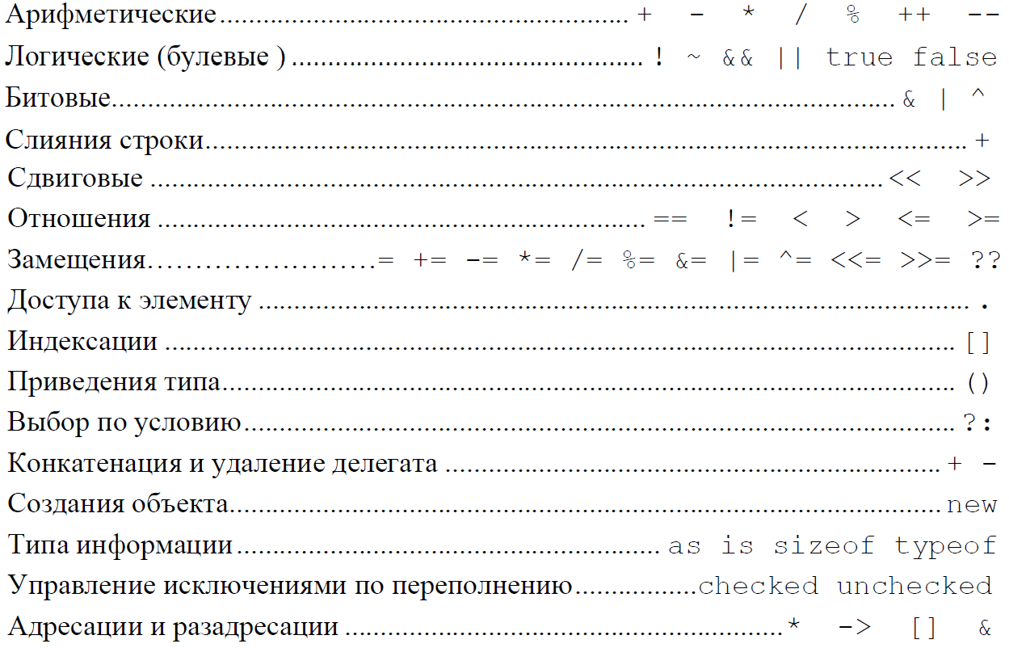

Slide 47
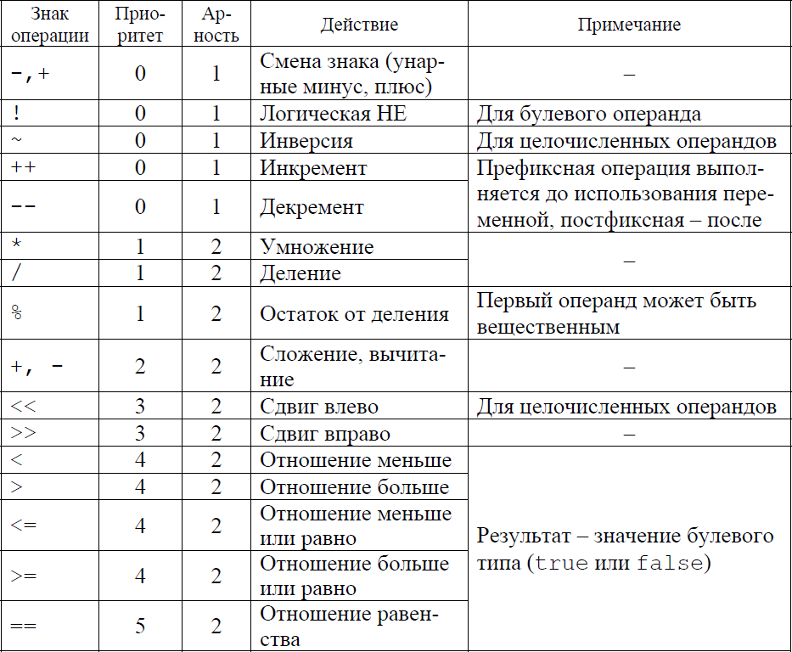
var var1 = 5;
Console.WriteLine(++var1);//6
Console.WriteLine(var1++);//6, var1 = var1 + 1;
но после выполнения метода 7

Slide 48
uint value = 15; // 00001111
uint doubled = value << 1; // 00011110 = 30
uint shiftFour = value << 4;// 11110000 = 240
var var1 = 5;
bool b1 = var1 == 5;//true

Slide 49
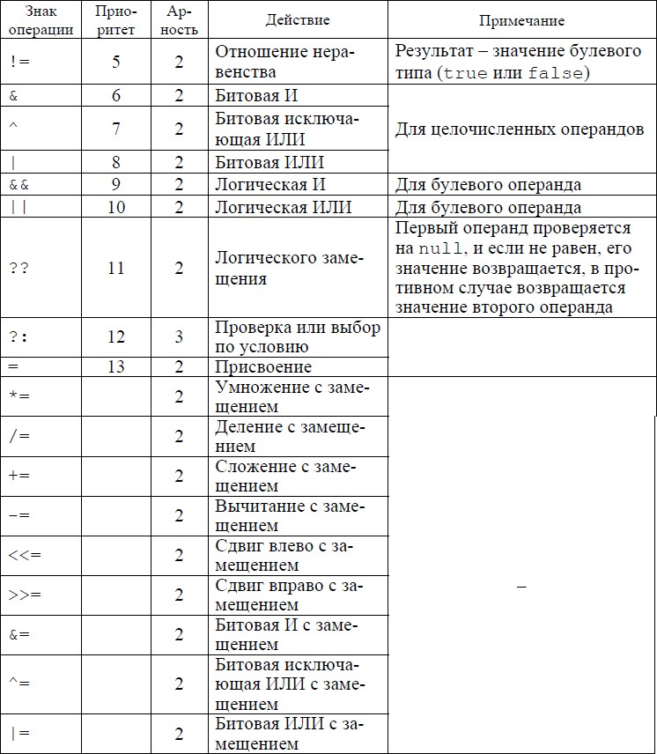
var var1 = 5;
var var2 = 7;
bool b = var1 >= 3 && var2 < 11;
//true

Slide 50
var var1 = 5;
var1 += 7;
//var1 = var1 + 7;
// будет 12

Slide 52
Вопросы
Что получится в результате операций:
int i = 0;
i++;
Console.WriteLine(i);
++i;
Console.WriteLine(i);
Console.WriteLine(++i);
int a = 10;
var b = 3;
var c = a % b;
Console.WriteLine(c);
bool isBusy = false;
bool e = !isBusy;
Console.WriteLine(e);

Slide 53
Что получится в результате операций:
int i = 0;
i += 10;
i *= 3;
bool c = i < 30;
bool d = i == 30;
bool e = (i > 0 && i < 20) || (i > 25 && i < 40);
Console.WriteLine(e);
i /= 5;
Console.WriteLine(i);

Slide 54
Математические операции, класс Math
Для выполнения различных математических операций в .NET существует класс Math.
Примеры использования:
// Вводим с консоли число
double value = double.Parse(Console.ReadLine());
// Далее операции с Math
double sqrt = Math.Sqrt(value); // Квадратный корень
double pow = Math.Pow(sqrt, 5); // Возведение в 5-ю степень
double abs = Math.Abs(value); // Модуль числа
double cos = Math.Cos(value); // Косинус
double asin = Math.Asin(value); // Арксинус
double floor = Math.Floor(value); // Округление до ближайшего целого в меньшую сторону
double ceiling = Math.Ceiling(value); // Округление до ближайшего целого в большую сторону

Slide 55
double pi = Math.PI; // Число Пи
double exp = Math.Exp(value); // e^value Возведение числа e в заданную степень
double min = Math.Min(0, value); // минимум двух заданных чисел
double max = Math.Max(0, value); // максимум двух заданных чисел
double round = Math.Round(value, 3); // Округление с заданной точностью (3)
double clamp = Math.Clamp(value, 1, 5); // Ограничивание значения диапазоном
double sign = Math.Sign(value); // 1 если value > 0, -1 если < 0, 0 если = 0

